Slide 1




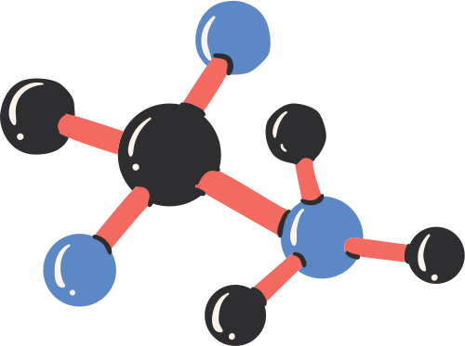
FISIKA DAN KIMIA DASAR 2B
KELOMPOK 10

Slide 2


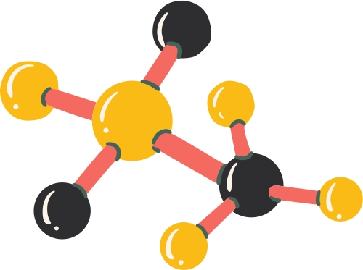


Anggota Kelompok :
Alya Gustaya (50422186)
Fadilah Kurniawan Hadi (50422486)
Vadhil Maulana Haviva (51422599)

Slide 3





Materi Yang Akan Dibahas:
Reaksi Inti, meliputi reaksi penembakan partikel ringan & berat, reaksi fisi & reaksi fusi.
Reaktor Inti, meliputi perbedaan reaktor penelitian dan reaktor daya.
Radiasi dan dampaknya, meliputi pemanfaatan radiasi, efek genetik & somatik dari radiasi, efek radiasi yang bersifat stokostik & nonstokostik , penanggulangan radiasi.

Slide 4


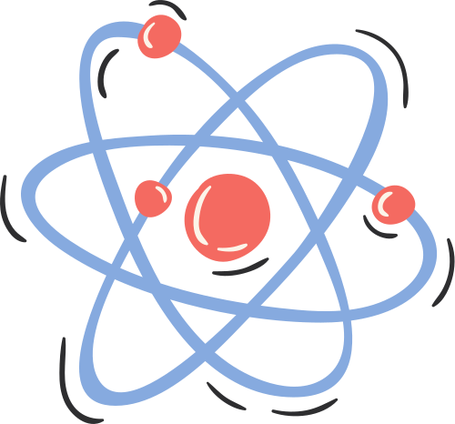



Reaksi inti merupakan peristiwa perubahan suatu inti atom sehingga berubah menjadi inti atom lain dengan disertai munculnya energi yang sangat besar.
A.Reaksi Inti

Slide 5






Reaksi Penembakan
Partikel ringan
Partikel berat
Reaksi penembakan dengan partikel ringan umumnya menghasilkan perubahan kecil pada target, seperti perubahan sudut atau kecepatan. Contoh partikel ringan yang biasa digunakan dalam eksperimen fisika termasuk proton, neutron, dan partikel alfa.
reaksi penembakan dengan partikel berat sering menghasilkan perubahan yang lebih dramatis pada target. Partikel berat, seperti inti atom yang lebih besar, dapat menyebabkan perubahan yang signifikan dalam struktur atau sifat target.

Slide 6


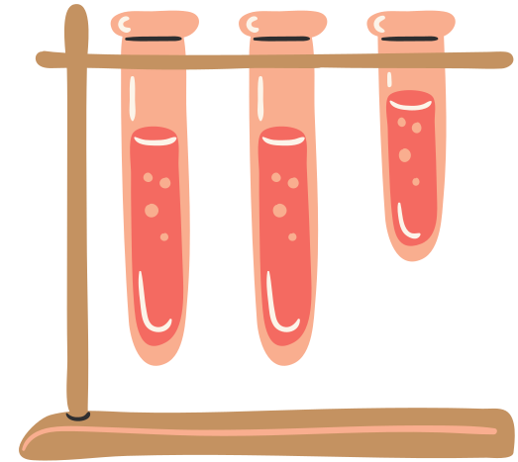

Reaksi Fisi
Reaksi fisi yaitu reaksi pembelahan inti atom berat menjadi dua inti atom lain yang lebih ringan dengan disertai timbulnya energi yang sangat besar.
Reaksi Fusi
Reaksi Fisi & Fusi
Reaksi fusi yaitu reaksi penggabungan dua inti atom ringan menjadi inti atom lain yang lebih berat dengan melepaskan energi.

Slide 7



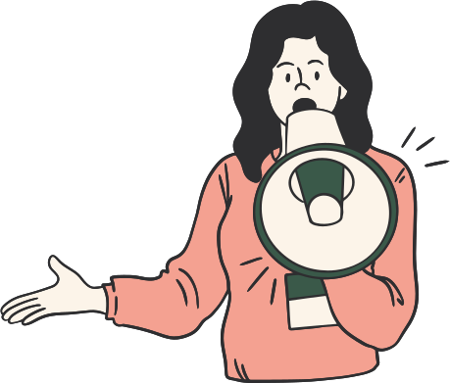
Contoh:
A. Contoh reaksi Fisi:
Misalnya inti atom uranium-235 ditembak dengan neutron sehingga terbelah menjadi inti atom Xe-235 dan Sr-94 disertai dengan timbulnya 2 neutron yang memiliki energi tinggi. Reaksinya dapat dituliskan :
92 U235 + 0n^1 → 54Xe235 + 38Sr94 + 20n1 + Q
Dalam reaksi fisi yang terjadi akan dihasilkan energi kira-kira sebesar 234 Mev. Dalam reaksi fisi ini timbul -baru yang berenergi tinggi. Dan pada contoh kali ini merupakan reaksi fisi berantai.

Slide 8
Contoh:
B. Contoh reaksi Fusi:
Misalnya penggabungan deutron dengan deutron menghasilkan triton dan proton dilepaskan energi sebesar kira-kira 4,03 MeV.Penggabungan deutron dengan deutron menghasilkan inti He-3 dan neutron dengan melepaskan energi sebesar 3,3 MeV. Penggabungan triton dengan triton menghasilkan inti He-4 dengan melepaskan energi sebesar 17,6 MeV, yang reaksi fusinya dapat dituliskan :
1H2 + 1H2 → 1H3 + 1H1 + 4 MeV
1H2 + 1H2 → 2He3 + 0n1 + 3,3 MeV
1H3 +1 H3 → 2He4 + 0n1 + 17,6 MeV

Slide 9
B. Reaktor Inti
Reaktor penelitian
Reaktor daya
Reaktor penelitian ialah reaktor yang dibangun untuk tujuan penelitian, dan pelatihan operator. Reaktor ini digunakan juga untuk produksi isotop.
reaktor daya adalah rektor yang dibangun untuk menghasilkan daya atau tenaga, umumnya tenaga listrik.

Slide 10

C. Radiasi dan Dampaknya

Slide 11

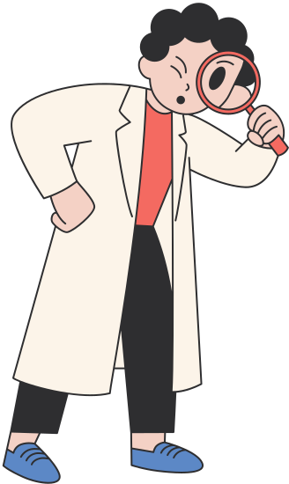

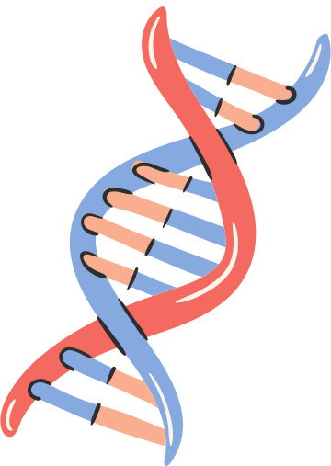
Apa itu Radiasi?
Radiasi adalah energi yang dipancarkan oleh benda atau sumber, seperti atom, partikel sub-atomik, atau gelombang elektromagnetik. Radiasi dapat berupa partikel bermuatan atau sinar elektromagnetik, seperti cahaya atau gelombang radio.

Slide 12
Dampak Radiasi:
Kerusakan jaringan, dapat merusak jaringan tubuh, terutama pada dosis yang tinggi dan paparan yang lama.
Gangguan sistem imun yang dapat menyebabkan berbagai infeksi dan penyakit.
Kelainan genetik yaitu kerusakan pada DNA, yang dapat menyebabkan kelainan genetik pada keturunan.
Gangguan reproduksi yang dapat menyebabkan ketidaksuburan atau kelainan pada janin.
Efek jangka panjang seperti peningkatan risiko kanker dan gangguan kesehatan lainnya.

Slide 13




pemanfaatan radiasi dalam berbagai bidang
Industri:
Radiasi digunakan dalam industri untuk sterilisasi alat medis, bahan makanan, dan produk farmasi. Radiasi juga digunakan dalam pengujian keamanan makanan dan inspeksi kualitas produk.
Kedokteran:
Radiasi digunakan dalam diagnosis dan pengobatan penyakit seperti kanker. Pada diagnosis, radiasi digunakan dalam teknologi seperti sinar-X, CT scan, dan MRI. Sedangkan pada pengobatan, radiasi digunakan dalam radioterapi untuk menghancurkan sel kanker

Slide 14
pemanfaatan radiasi dalam berbagai bidang
Energi:
Radiasi digunakan dalam pembangkit listrik tenaga nuklir, di mana energi yang dihasilkan dari pembusukan radioaktif digunakan untuk menghasilkan listrik. Selain itu, radiasi juga digunakan dalam penelitian dan pengembangan energi baru seperti energi surya dan energi nuklir terbarukan.
Penelitian:
Radiasi digunakan dalam penelitian untuk studi tentang bahan, zat kimia, dan bahkan penelitian tentang alam semesta.
Keamanan:
Radiasi digunakan dalam teknologi keamanan seperti mesin sinar-X di bandara dan scanner nuklir untuk mendeteksi bahan-bahan berbahaya.

Slide 15



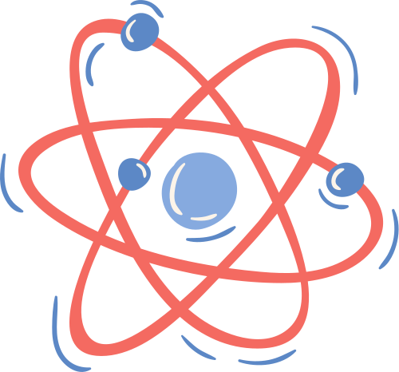
Efek Genetik & Somatik dari Radiasi
Efek genetik dari radiasi tergantung pada dosis dan jenis radiasi, serta tahap perkembangan embrio pada saat paparan. Radiasi yang cukup kuat dapat merusak DNA dan menyebabkan perubahan pada genetika sel telur atau sperma. Hal ini dapat menyebabkan kelainan genetik pada keturunan, seperti kanker, kelainan kromosom, dan kelainan lahir lainnya.
Efek somatik dari radiasi dapat terjadi pada sel-sel tubuh dan organ yang terpapar radiasi. Paparan radiasi yang tinggi atau berkepanjangan dapat merusak jaringan tubuh dan memicu terjadinya kanker

Slide 16
Eefek radiasi yang bersifat stokostik & nonstokostik
Efek radiasi stokastik
terjadi secara acak dan tidak dapat diprediksi secara pasti, tergantung pada jumlah dan jenis radiasi yang terpapar serta durasi paparan. Efek ini terjadi ketika radiasi mempengaruhi sel-sel dalam tubuh secara acak dan dapat menyebabkan kerusakan DNA atau mutasi sel, yang pada akhirnya dapat mengarah pada kanker atau kelainan genetik pada keturunan.
Efek radiasi non-stokastik
terjadi secara deterministik dan dapat diprediksi secara pasti. Efek ini terjadi ketika tubuh terpapar dosis radiasi yang tinggi dan dapat menyebabkan kerusakan jaringan tubuh yang parah, seperti luka bakar radiasi, kerusakan saraf, atau kematian sel.

Slide 17


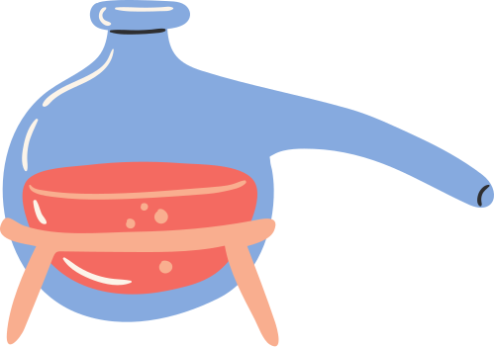
Cara penanggulangan radiasi
Penggunaan peralatan pelindung radiasi: Peralatan pelindung radiasi, seperti baju pelindung, masker, dan kacamata, dapat membantu mengurangi paparan radiasi pada orang yang bekerja di lingkungan yang terpapar radiasi, seperti di industri nuklir, medis, atau penelitian.
2. Pengaturan waktu paparan: Mengatur waktu paparan radiasi dapat membantu mengurangi dosis radiasi yang diterima oleh tubuh. Misalnya, para pekerja di industri nuklir atau medis dapat dibatasi waktu paparannya agar tidak melebihi batas yang aman.

Slide 18
Cara penanggulangan radiasi
3. Pengaturan jarak: Semakin jauh jarak antara sumber radiasi dan manusia, semakin kecil paparan radiasi yang diterima. Oleh karena itu, membatasi jarak antara sumber radiasi dan manusia dapat membantu mengurangi paparan radiasi.
4. Peningkatan desain dan teknologi peralatan: Peningkatan desain dan teknologi peralatan dapat membantu mengurangi paparan radiasi pada lingkungan dan manusia. Contohnya, peralatan medis yang dirancang untuk mengurangi paparan radiasi pada pasien atau peralatan industri yang dirancang untuk mengurangi paparan radiasi pada pekerja.

Slide 19
Thank You!
See you in the next class!

